Slide 1
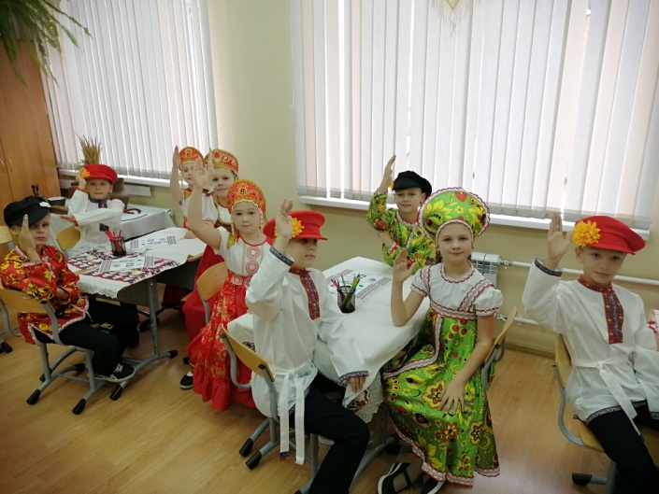
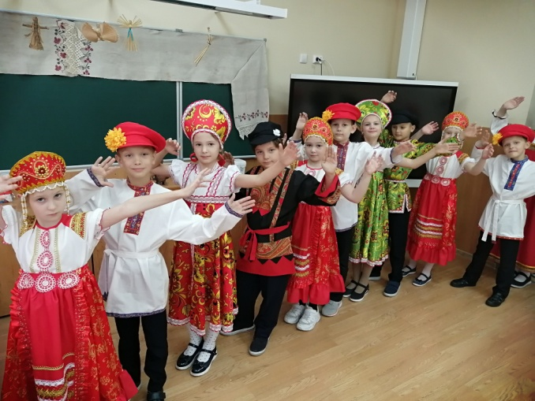
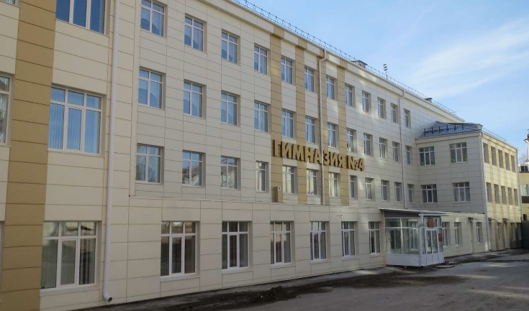
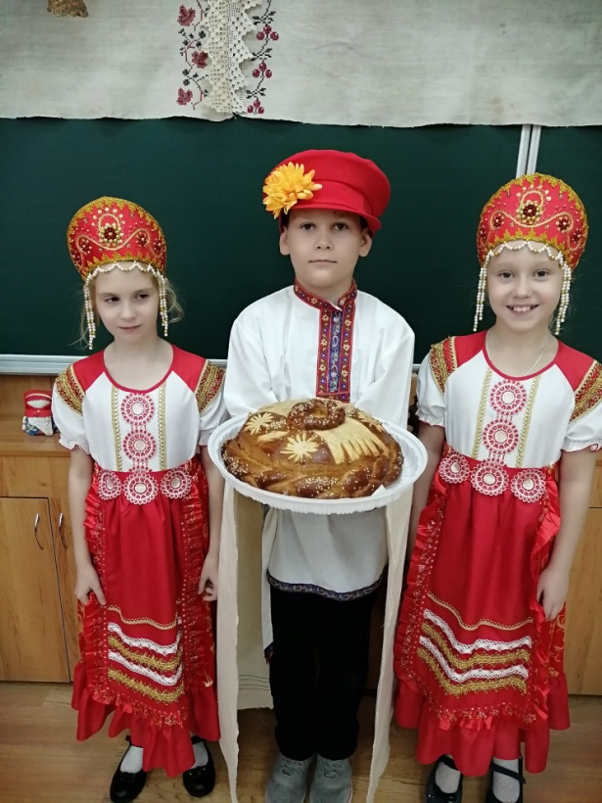
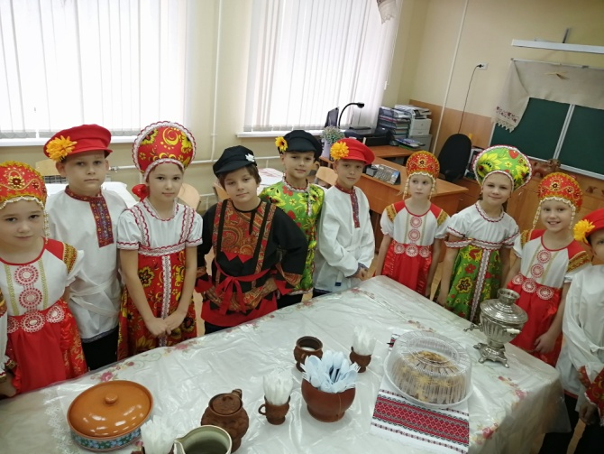
МБОУ «Гимназия № 4» г. Курск
Внеурочное занятие в рамках
обучающего семинара
по апробации платформы
«Я - курянин»
в 3-х классах
по теме
«Кулинарные традиции
Курского края»
Преподаватели:
Ерёмина
Светлана Николаевна,
Захарова
Юлия Михайловна
305000, Курская обл., г. Курск,
ул. Почтовая, д. 18А
+7 (4712) 22‒21‒79
kursk4gym.org.ru
www.margiestravel.com
Notes:
Вы можете изменить этот буклет, заменив содержимое, приведенное для примера, на собственное. Если же вы хотите начать с чистого листа, на вкладке «Главная» нажмите кнопку «Новый слайд», чтобы вставить новую страницу. После этого введите текст и добавьте рисунки в пустые заполнители. Если вам нужны дополнительные блоки заголовков, подзаголовков или основного текста, скопируйте любой из имеющихся заполнителей, а затем перетащите его в нужное место.
Возможно, вы заметили, что мы добавили для вас линии сгиба. Они совсем светлые, но если вы не хотите, чтобы они были видны в буклете, выделите и удалите их перед печатью.

Slide 2
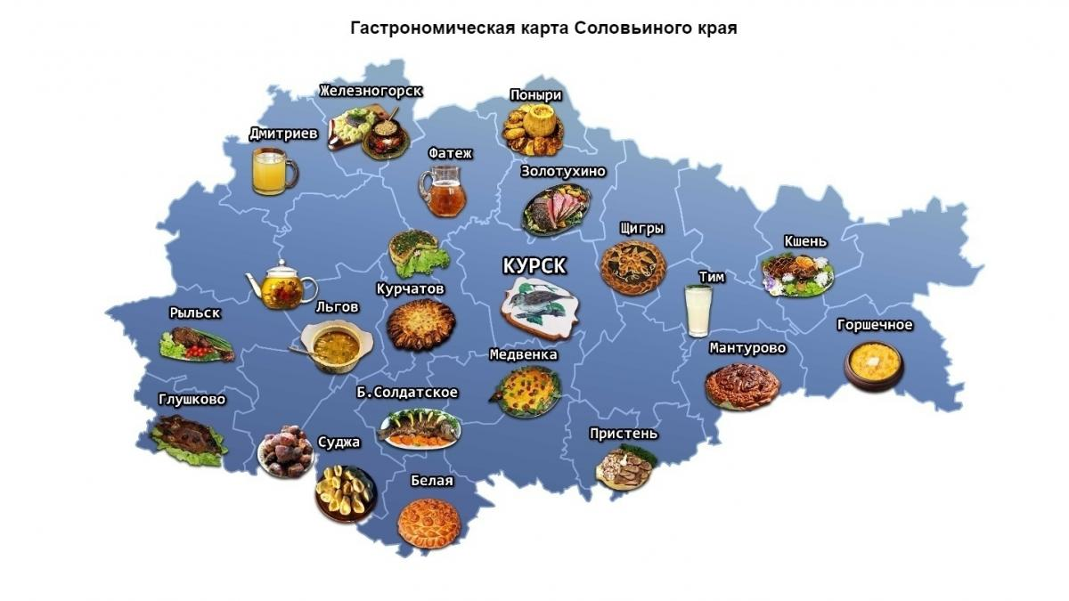
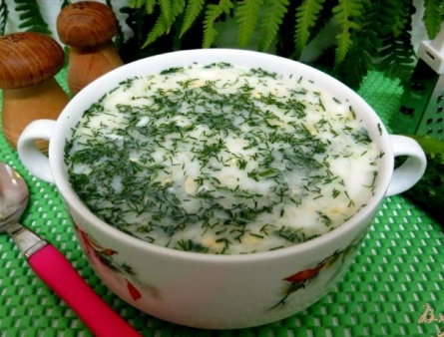
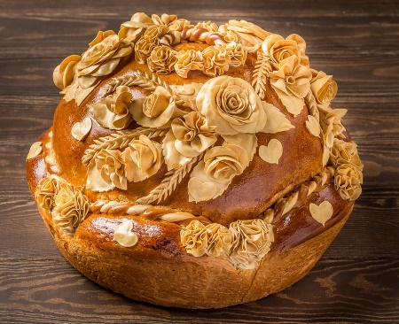
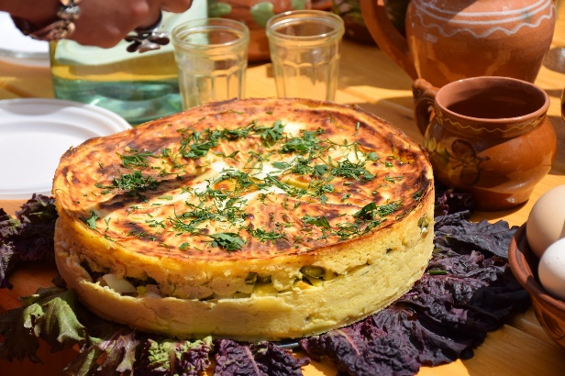
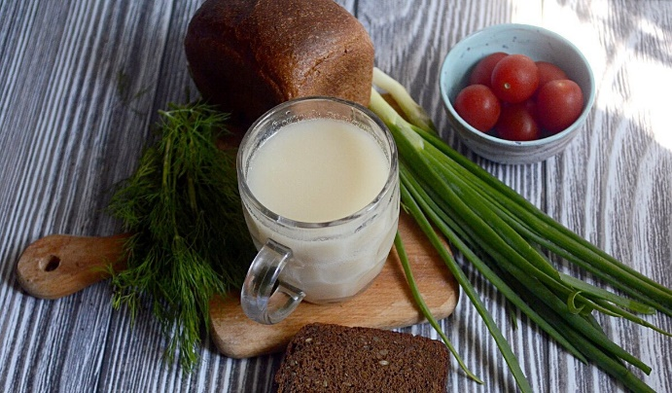
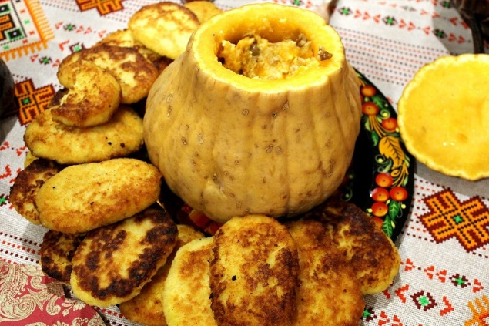
Суп «Хладник» деревня Ливенка
Тимского района
Мантуровский
каравай
Картофельная «Друнька» село Дроняево Курчатовского района
Квас на гуще «По - тимскому» Тимский район Курской области
Каша «Гарбузня» Поныровский район
Notes:
Вы можете изменить этот буклет, заменив содержимое, приведенное для примера, на собственное. Если же вы хотите начать с чистого листа, на вкладке «Главная» нажмите кнопку «Создать слайд», чтобы вставить новую страницу. После этого введите текст и добавьте рисунки в пустые заполнители. Если вам нужны дополнительные блоки заголовков, подзаголовков или основного текста, скопируйте любой из имеющихся заполнителей, а затем перетащите его в нужное место.
Возможно, вы заметили, что мы добавили для вас линии сгиба. Они совсем светлые, но если вы не хотите, чтобы они были видны в буклете, выделите и удалите их перед печатью.

